Slide 1
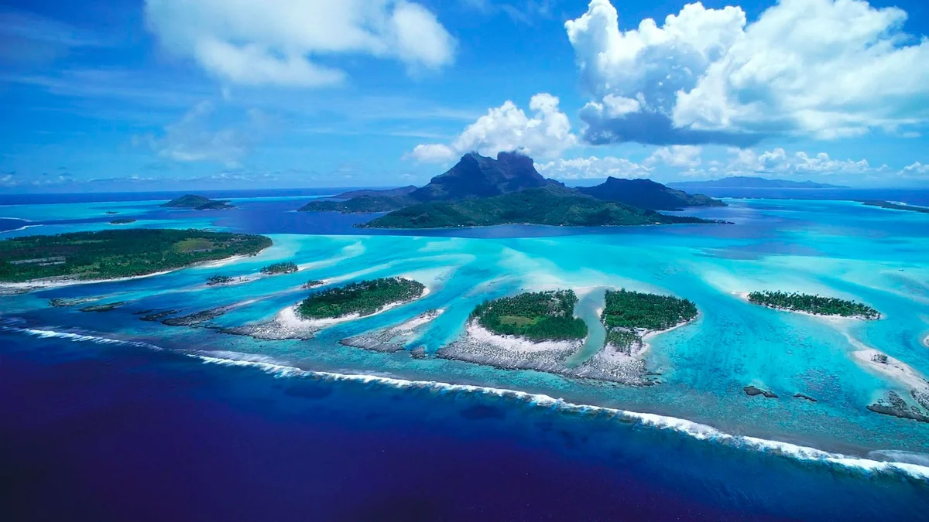
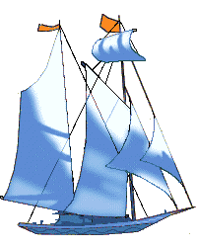
Корабль успеха

Slide 2
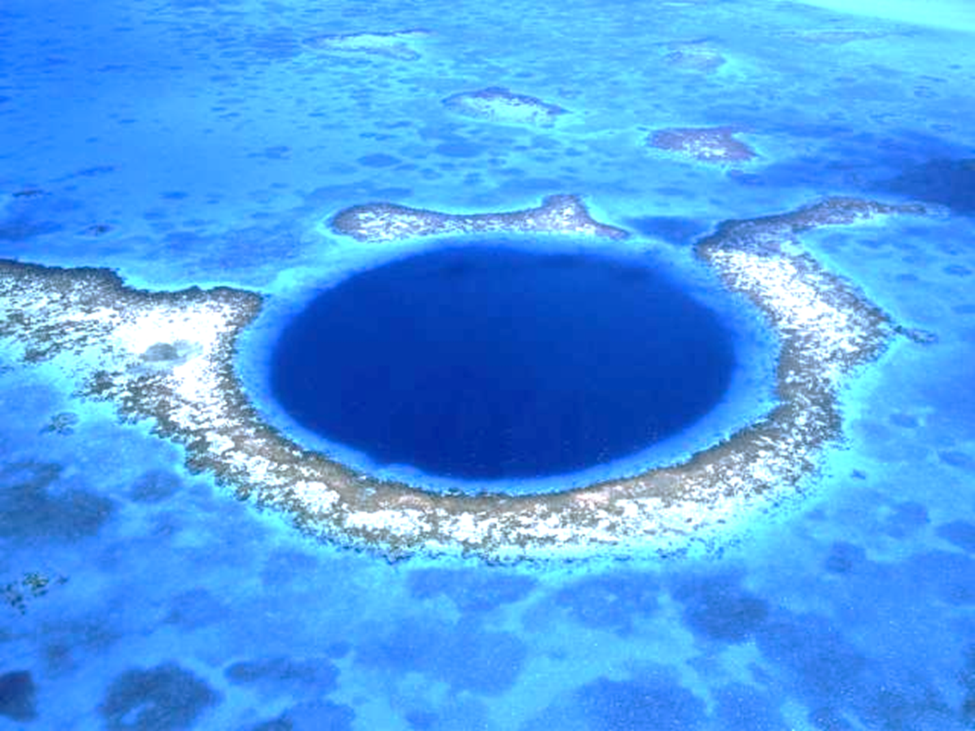
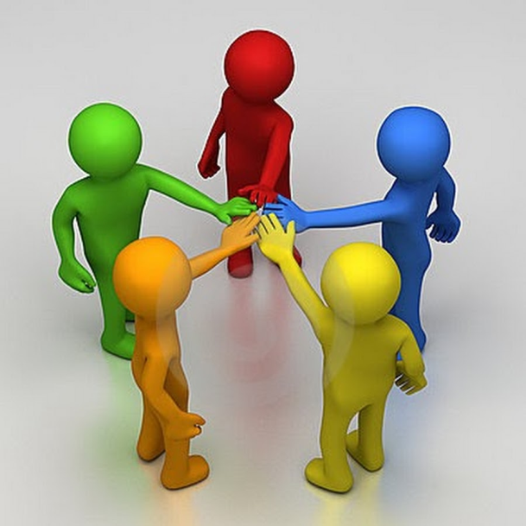
Остров
«Мотивационный»

Slide 3
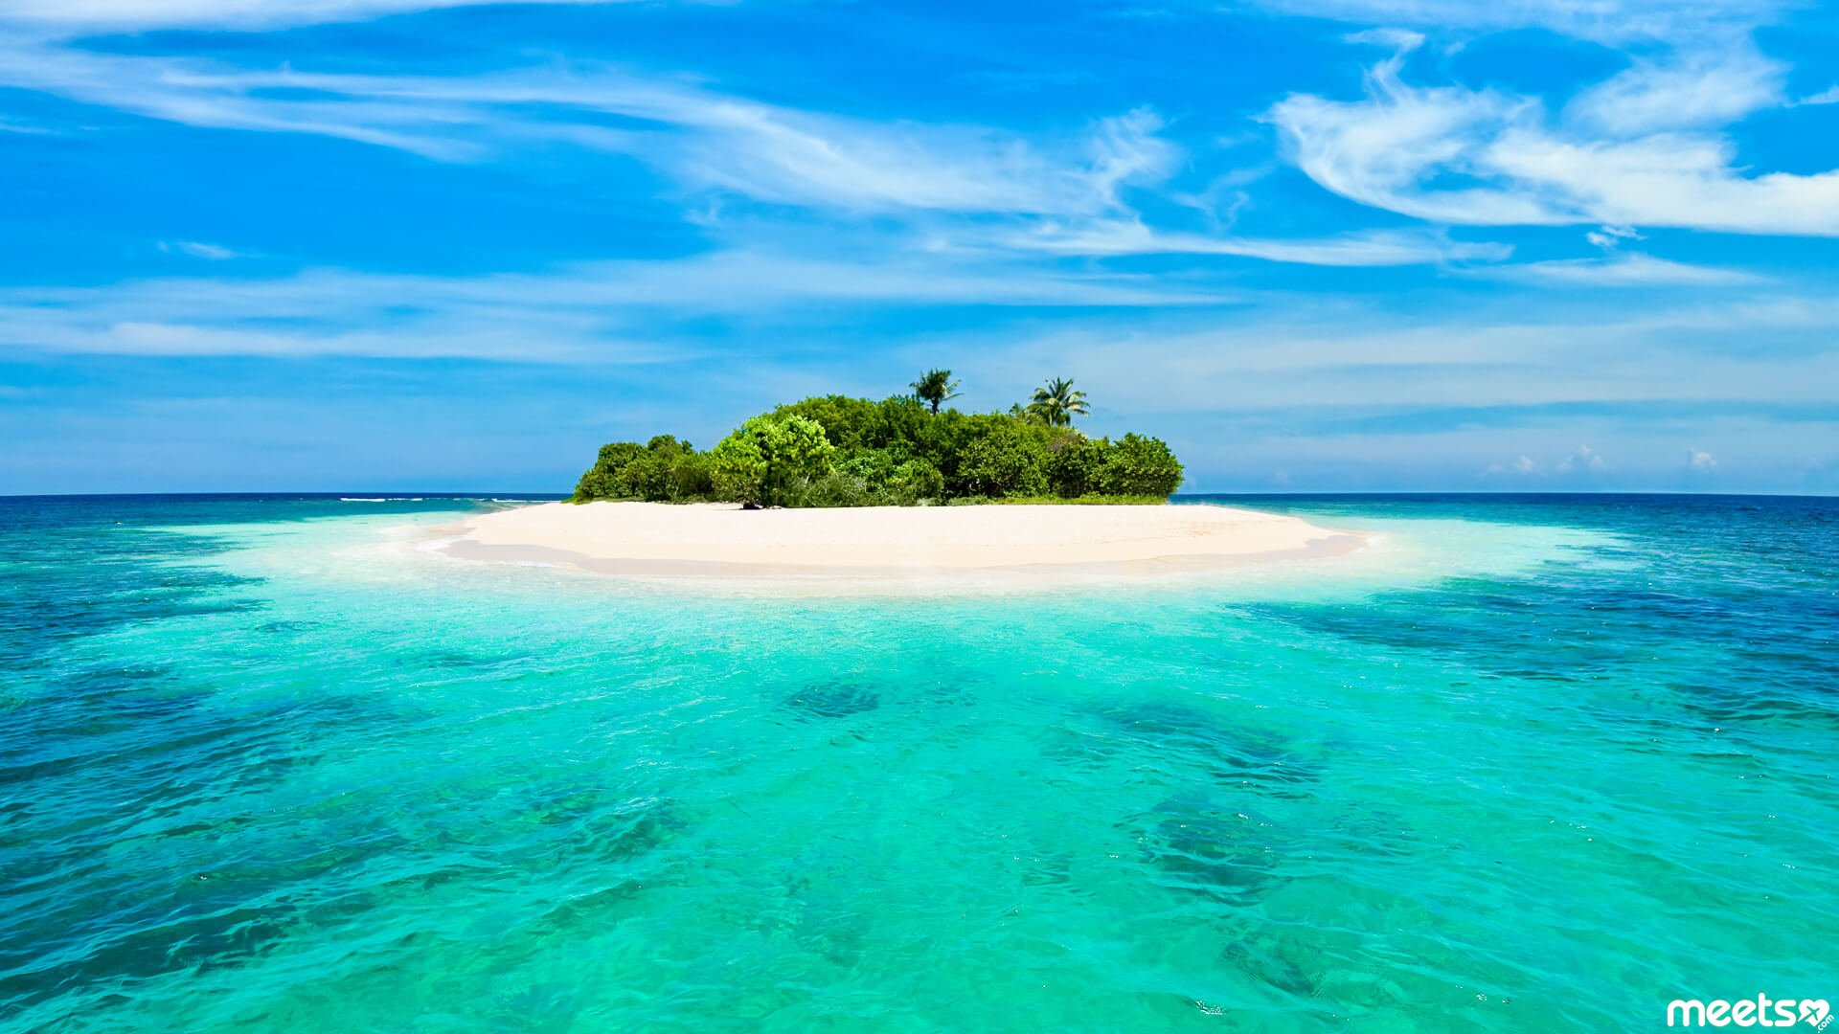
Остров «Гипотетический»
«Что случится, если не ходить в школу?»
Какова же роль знаний в жизни человека?

Slide 4
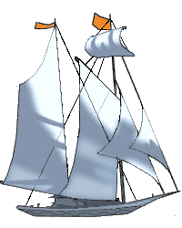
Остров «Формула успеха»
Умение одобрять, подбадривать и вдохновлять самого себя это очень помогает в любой деятельности, в том числе и учебной.
Вспоминая и эмоционально подкрепляя действия, которые в прошлом приводили к успеху, мы можем вдохновить себя на дальнейшие достижения.

Slide 5
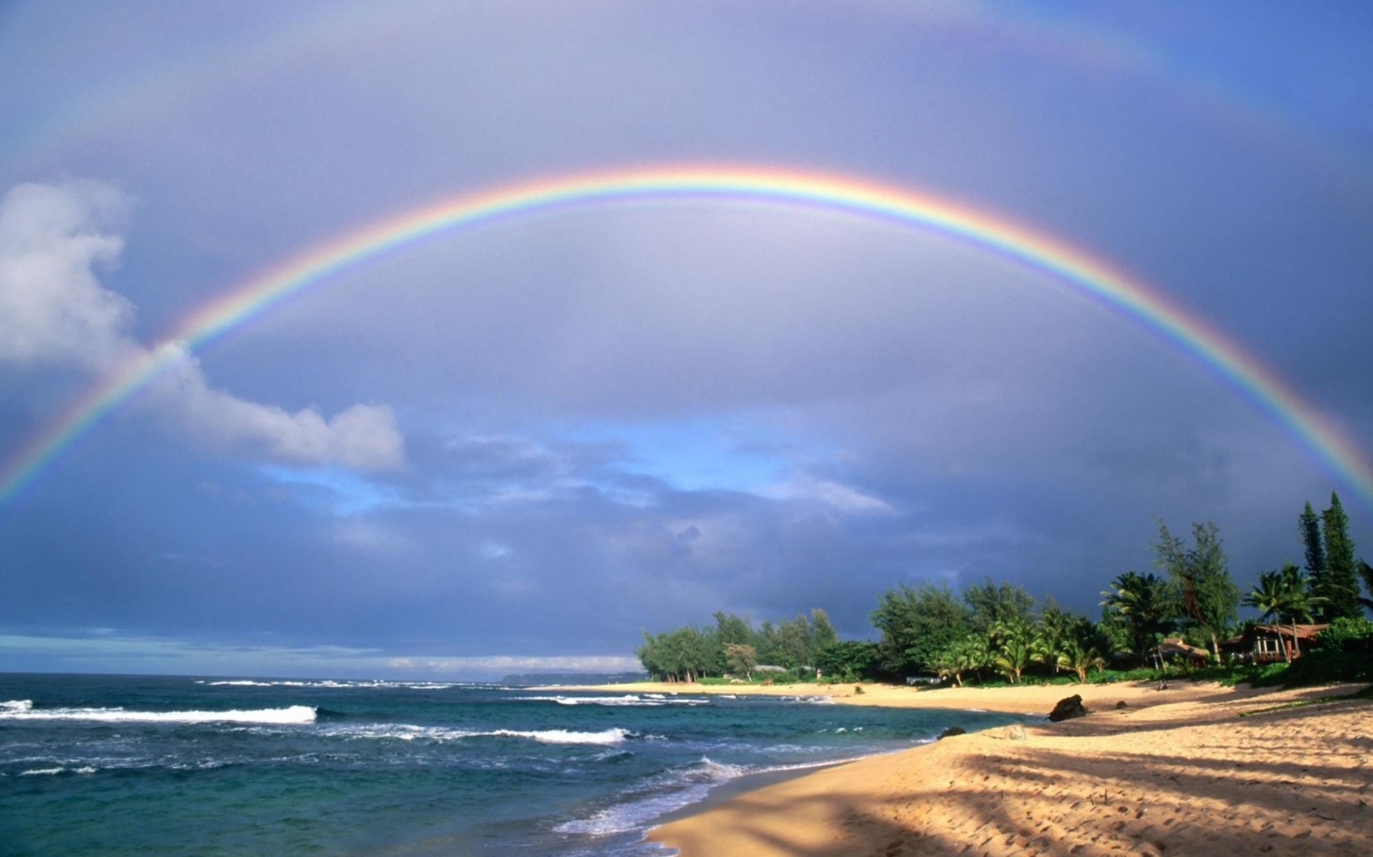
Остров «Позитивный»
«Я горжусь собой за то…»

Slide 6
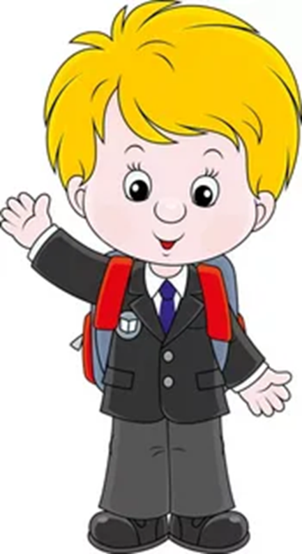
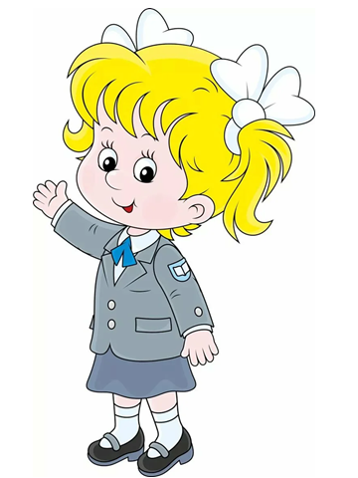
Остров «Ассоциативный»
Успешный ученик это…

Slide 7
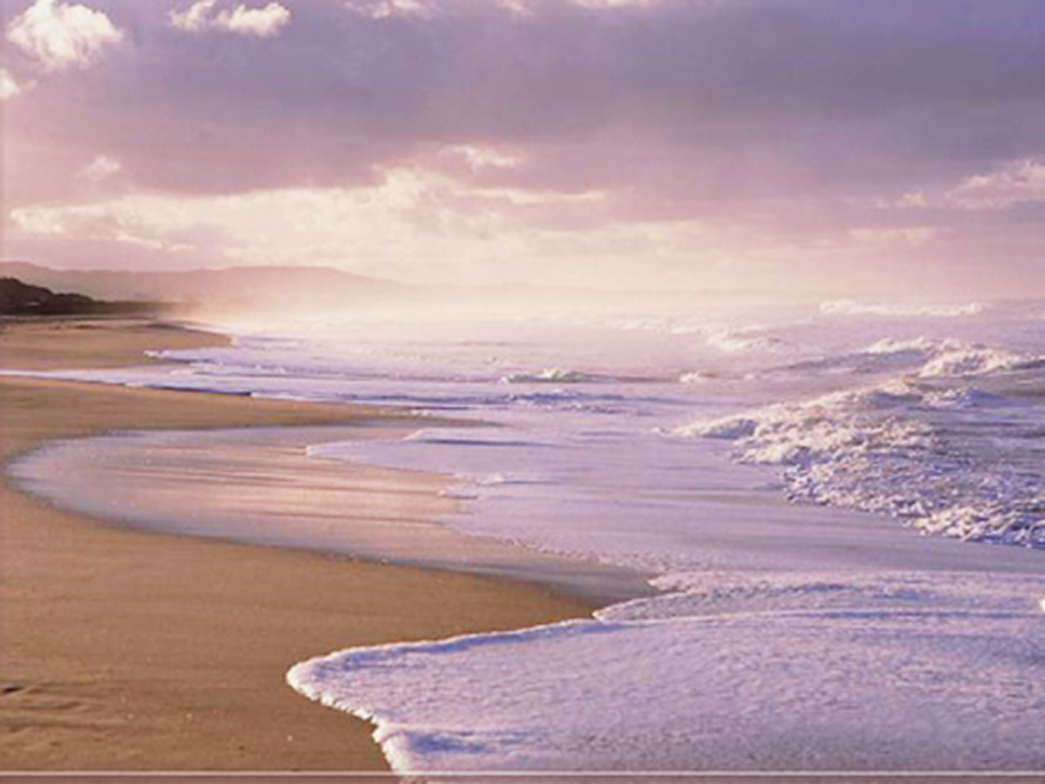
Бухта
«Эффектон»

Slide 8
Остров
«Успешный»
Именно сегодня Я…
Мотивация
УСПЕХ

